Slide 1
№39 (С5): задание на аргументацию
учитель истории высшей категории
МБОУ СОШ №55 г.Н.Новгорода
Сергеичева Н.Ю.

Slide 2
№39 (С5):задание на аргументацию
Спецификация 2015 г.
Проверяемое содержание | Проверяемые умения
VIII- начало XXI в. | Различное содержание в различных вариантах: умение использовать исторические сведения для аргументации в ходе дискуссии

Slide 3
№39 (С5): пример задания
Высказывается следующая оценка развития России в ХVII в. до начала реформ Петра I:
«Россия в ХVII в. находилась в состоянии изоляции от экономических, военных и культурных достижений стран Западной Европы».
Используя исторические знания, приведите два аргумента, подтверждающих данную оценку, и два аргумента, опровергающих ее. Укажите, какие из приведенных Вами аргументов подтверждают данную точку зрения, а какие опровергают её.

Slide 4
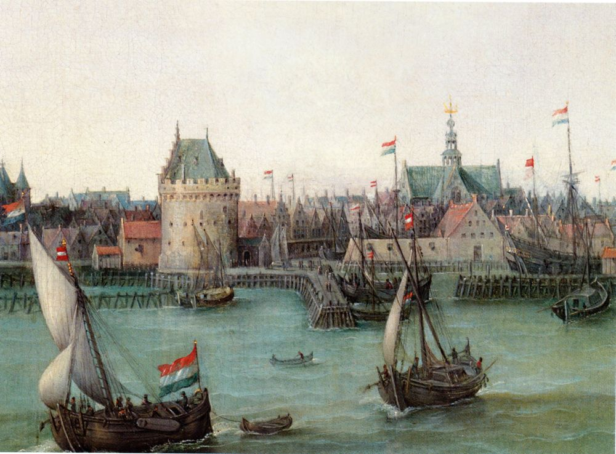
№39 (С5): построение аргумента
Аргументы в
подтверждение
В конце ХVI в. в Архангельск приходило 20 кораблей в год, в конце ХVII в. - 80; в Амстердам – сотни в день. Это свидетельствует о том, что внешние контакты России были несравненно слабее, чем контакты между странами Запада.

Slide 5
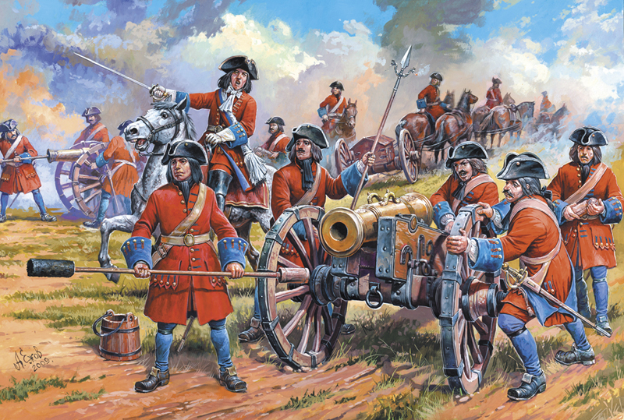
№39 (С5): построение аргумента
Аргументы в
подтверждение
До 1710-х гг. Россия не смогла освоить производство современных видов вооружения, которыми уже обладали страны Запада (оружие закупали за границей). Это свидетельствует об отсутствии тесных контактов с Западом, предполагающих заимствование производственных технологий.

Slide 6
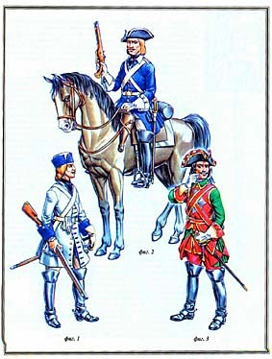
№39 (С5): построение аргумента
Аргументы в
опровержение
Началась «военная революция»: появились солдатские, драгунские и рейтарские полки, созданные по европейскому образцу,
что свидетельствует о наличии контактов со странами Европы.

Slide 7
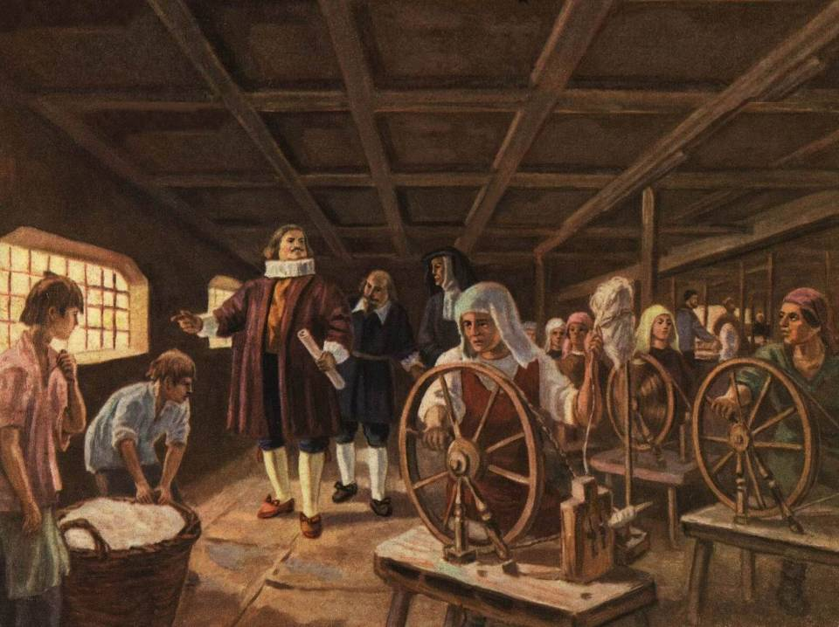
№ 39 (С5): построение аргумента
Аргументы в
опровержение
Крупные мануфактуры основывались иностранцами, что подтверждает наличие экономических связей между Россией и странами Западной Европы и свидетельствует о перенесении достижений технического прогресса стран Запада в Россию.

Slide 8
№39 (С5): задание на аргументацию
4 балла
Аргументы в подтверждение
Аргументы в опровержение
№1)
№1)
№2)
№2)
3 балла
Аргументы в подтверждение
Аргументы в опровержение
№1)
№1)
№2)
№2)

Slide 9
№39 (С5): задание на аргументацию
2 балла
Аргументы в подтверждение
Аргументы в опровержение
№1)
№1)
№2)
№2)
Аргументы в опровержение
1 балл
Аргументы в подтверждение
№1)
№1)
№2)
№2)

Slide 10
№39: типичные ошибки
«Экономическая политика российского правительства в начале 1990-х гг., известная как "шоковая терапия", способствовала преодолению кризисных явлений в экономике».
Приводятся положения, лишенные опоры на конкретные факты.
«жизнь людей стала значительно хуже»
«отпуск цен привёл к их росту в сфере потребительского рынка, к росту тарифов на коммунальные и другие услуги, что
способствовало снижению уровня жизни».

Slide 11
№39: типичные ошибки
«Экономическая политика российского правительства в начале 1990-х гг., известная как "шоковая терапия", способствовала преодолению кризисных явлений в экономике».
2. Приводятся только факты без минимального обобщения (аргумент не сформулирован)
Аргумент в
подтверждение
Аргумент в
опровержение
«была проведена либерализация цен»
«либерализация цен способствовала насыщению рынка товарами и продуктами первой необходимости»
«либерализация цен способствовала их росту, что, в свою очередь, снизило уровень жизни в стране»

Slide 12
№ 39 (С5): общие рекомендации к выполнению
На мой взгляд
По моему мнению
Я считаю
Хотелось бы согласиться/
не согласиться
с данной точкой зрения

Slide 13
№39: задание для самопроверки
«Проводя свои реформы, Петр I заимствовал сложившиеся в Западной Европе формы организации производства (экономики), способы организации армии и государственные институты (органы управления и властные структуры)».
в Россию приехало много иностранных мастеров
иностранные специалисты помогли организовать производство кораблей на верфях по европейскому образцу
иностранные специалисты активно участвовали в создании мануфактур, которые также были заимствованы из Европы.

Slide 14
№39: задание для самопроверки
«Проводя свои реформы, Петр I заимствовал сложившиеся в Западной Европе формы организации производства (экономики), способы организации армии и государственные институты (органы управления и властные структуры)».
Аргумент в
подтверждение
Аргумент в
опровержение
«создание Петром I цехов и гильдий»
«в российских городах появились цеха и гильдии по образцу западноевропейских»
«цехи и гильдии в России не стали самоуправляемыми корпорациями с определенными правами, подобными западноевропейским: их члены исполняли полицейские обязанности и гарантировали государству взимание налогов, наиболее состоятельные горожане обязаны были платить за неимущих»

Slide 15
№39: задание для самопроверки
«Политика Н.Хрущева в сфере культуры была более либеральной, чем в предшествующий период».
Аргумент в
подтверждение
«выставка в Манеже»
Аргумент в
опровержение
«она состоялась в центре Москвы, этого не могло произойти в предшествующий период…»
«разгромлена Хрущевым после ознакомления, что свидетельствует о….»

Slide 16
№39: задание для самопроверки
В исторической науке существуют дискуссионные
проблемы, по которым высказываются различные, часто
противоречивые точки зрения. Ниже приведена одна из
спорных точек зрения, существующих в науке.
«Внутренняя политика Александра III способствовала
прогрессивному развитию социальной и экономической
сфер общественной жизни».
Используя исторические знания, приведите два аргумента,
которыми можно подтвердить данную точку зрения , и два
аргумента, которыми можно опровергнуть ее.

Slide 17
Использованная литература:
И.А.Артасов. Методические рекомендации по некоторым аспектам
совершенствования преподавания истории (на основе анализа типичных затруднений выпускников при выполне-нии заданий ЕГЭ). 2013
И.А.Артасов. Методические рекомендации по некоторым аспектам
совершенствования преподавания истории (на основе анализа типичных затруднений выпускников при выполне-нии заданий ЕГЭ). 2014
Демоверсия ЕГЭ-2015

